Slide 1
Посуда
Лексико-грамматические упражнения для развития речи детей 4-7 лет

Slide 2
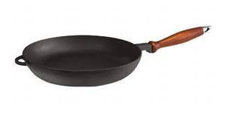
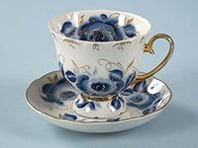
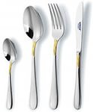
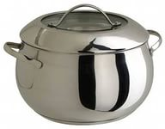
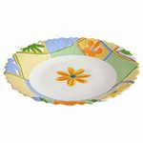
Называние предметов

Slide 3
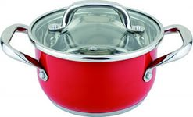
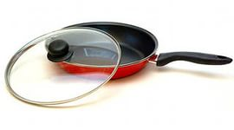
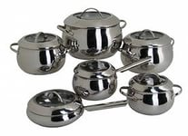
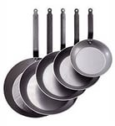
Игра «Один – много»

Slide 4
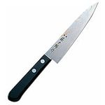
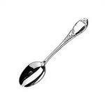
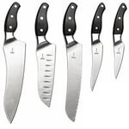
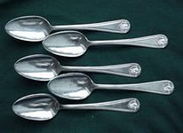

Slide 5
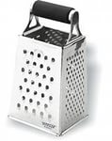
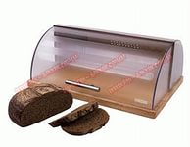
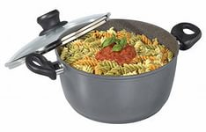
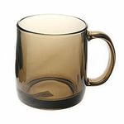
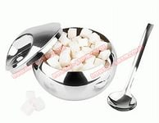
Игра «1- 5»

Slide 6
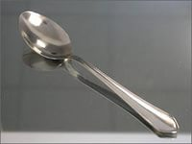
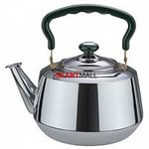
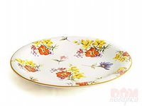
Загадки
Я пыхчу, пыхчу, Если я пуста бываю,
Больше греться не хочу. Про себя не забываю!
Крышка громко зазвенела, Но когда несу еду,
«Пейте чай, вода вскипела!» Мимо рта я не пройду!
Она бывает глубока,
Она бывает мелка,
Однако, эта не река…..

Slide 7
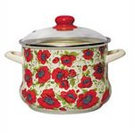
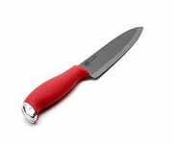
Загадки
Неприступная на вид Чайника подружка,
Подбоченившись стоит, Имеет два ушка!
А внутри – то посмотри, Варит кашу, суп для Юли
Угощение внутри! И зовут её …….
Если хорошо заточен,
Все легко он режет очень!
Хлеб, картошку, свеклу, мясо,
Рыбу, яблоки и масло!!!

